Slide 1
Тема програми:
«Приготування страв і гарнірів з круп, макаронних виробів і бобових»
Тема уроку:
«Приготування страв з бобових»

Slide 2
Мета уроку
навчальна – закріпити теоретичні знання та вдосконалити практичні навички учнів, організація робочого місця, дотримання правил техніки безпеки при приготуванні страв. Формування умінь застосовувати одержані знання на практиці. Навчити учнів працювати в команді швидко та точно.
розвиваюча – розвивати навчально-пізнавальну, інформаційну, соціально-трудову компетентності, розвивати культуру професійного мовлення, формувати етичні норми ділового спілкування. Розвивати комп’ютерну грамотність та вміння використовувати комп’ютерну техніку в професійній діяльності.
виховна – виховувати відповідальність, роботу в групах, вміння проявляти ініціативу, відповідальне ставлення до професії.
методична — активізувати учнів на уроці шляхом використання інформаційних технологій, використання командної конкуренції для покращення навиків і прийомів професійної роботи.

Slide 3
Актуалізація опорних знань
Гра «Юний кухар»

Slide 4
Оберіть номер питання
1
2
3
4
5
6
7
8
9
10
11

Slide 5
В якому цеху готують страви з круп, макаронних виробів та бобових?
В соусному відділенні гарячого цеху

Slide 6
Якими способами варять макаронні вироби?
Зливним та незливним способом

Slide 7
До яких страв використовують зварені макаронні вироби незливним способом?
Для бабок та макаронників

Slide 8
Які овочі належать до бобових?
Горох, квасоля, нут, соя, сочевиця, арахіс

Slide 9
З якою метою замочують бобові?
При замочуванні бобові поглинають воду і маса їх збільшується. Попередньо замочені бобові швидше готуються і краще зберігають форму

Slide 10
Чому бобові варять без солі?
Бобові погано розварюються в солоному та кислому середовищах, тому їх варять без солі і томатного пюре

Slide 11
Що додають при варінні бобових для поліпшення смаку?
Корінь петрушки, селери, моркву, лавровий лист, перець горошком

Slide 12
Чому не рекомендується змішувати різні сорти квасолі?
При варінні краще не змішувати різні сорти квасолі, бо вони мають різну тривалість приготування

Slide 13
Назвіть призначення устаткування
Блендер призначений для подрібнення їжі, готування емульсій, пюре, збивання напоїв, мусів тощо

Slide 14
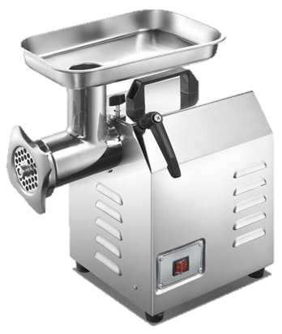
Назвіть призначення устаткування
Електром’ясорубка призначена для подрібненні цілих частин продуктів харчування на фарш

Slide 15
Кросворд
 | ¹ |  |  |  | ⁴ |  | ⁵
² |  |  |  | ⁶
 | ³
Закуска з нутового пюре
Турецький горох
Плоскі зерна з різним забарвленням
«М’ясо» для вегетаріанців
Бобова рослина, яку вживають переважно на Сході
Бобова рослина зеленого кольору, що в’ється

Slide 16
 | ¹Х |  |  |  | ⁴Б |  | ⁵С
²Н | У | Т |  | ⁶Г | О | Р | О | х
 | М |  |  |  | Б |  | Я
 | У |  |  |  | О
 | ³С | О | Ч | Е | В | И | Ц | Я
 |  |  |  |  | І

Slide 17
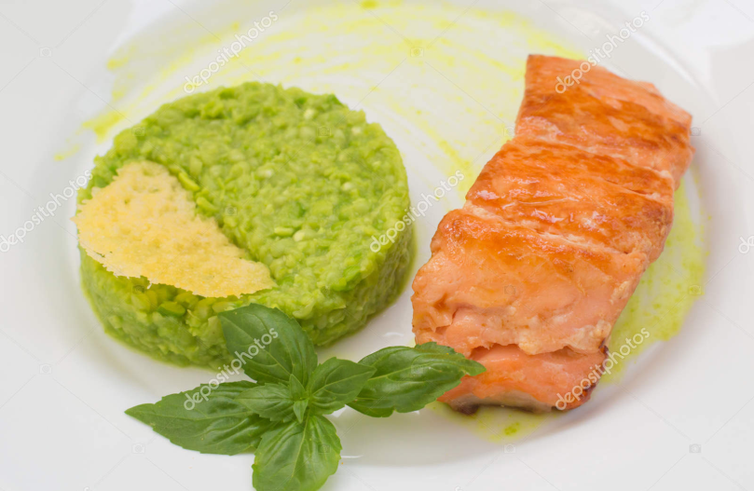
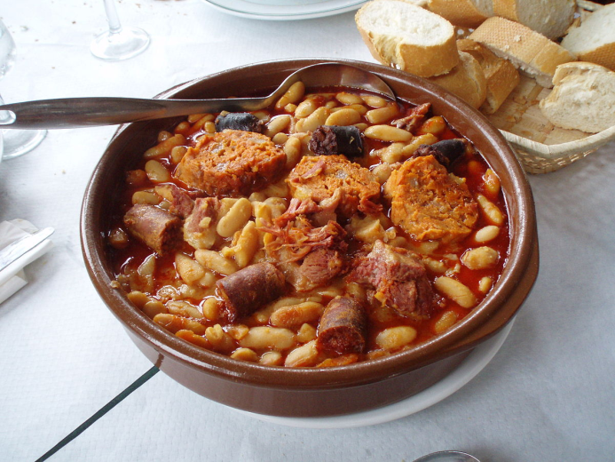
Розповідь майстра
У світі є сотні видів бобових, які вживаються в їжу. У нас популярними і доступними є горох, квасоля, сочевиця, нут, соя. Зварені бобові використовують як самостійну страву (подають з різними соусами – молочним, томатним), а також з салом шпик, жиром, овочами або як гарнір до м’ясних і рибних страв.

Slide 18
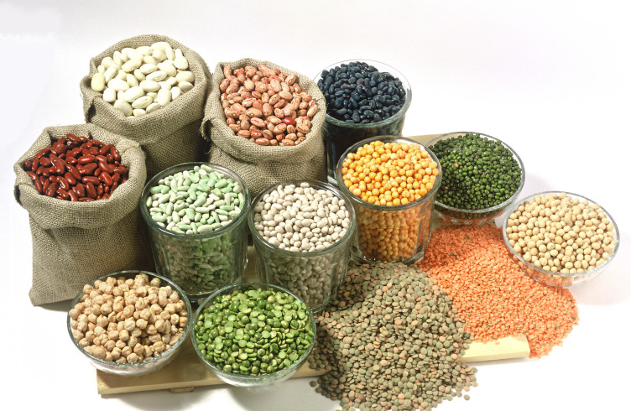
Страви з бобових багаті на мінеральні солі, вітаміни групи В, РР, С і провітамін А. Завдяки високому вмісту вітамінів бобові покращують роботу головного мозку і стабілізують психоемоційний фон. Бобові мають низьку калорійність, але довго зберігають відчуття ситості.
В
Са
РР
Fe
С
А
Cu

Slide 19
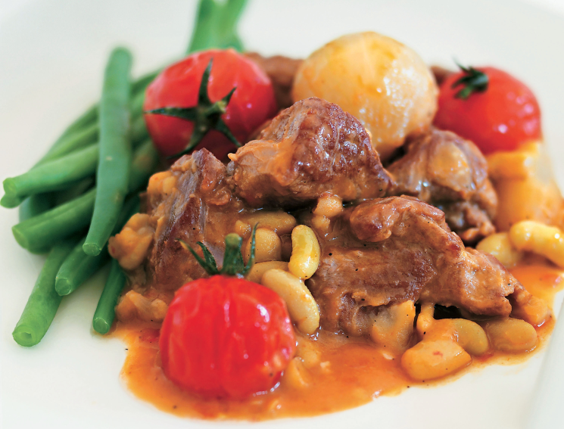
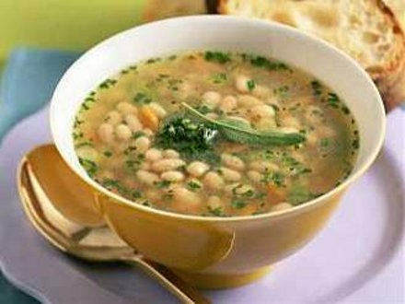
Добираючи гарніри з цих продуктів , слід враховувати не тільки їхній хімічний склад, а й те, як вони поєднуються за смаком (квасоля добре поєднується з бараниною).
У процесі варіння бобових частина розчинних вуглеводів, білків, мінеральних речовин і вітамінів переходить у відвар. Цей відвар використовують для приготування перших страв та соусів.
Страви з бобових дуже популярні під час посту. Не дивно адже вони за своїм багатим складом цілком можуть замінити людині м'ясо. За вмістом білка складають біля 24%.

Slide 20
Презентації учнів

Slide 21
Питання до учнів
Де використовують відвар в якому варили квасолю?
Яка особливість приготування квасолі?
Чи можна додавати харчову соду під час варіння бобових?
Назвіть асортимент страв з бобових

Slide 22
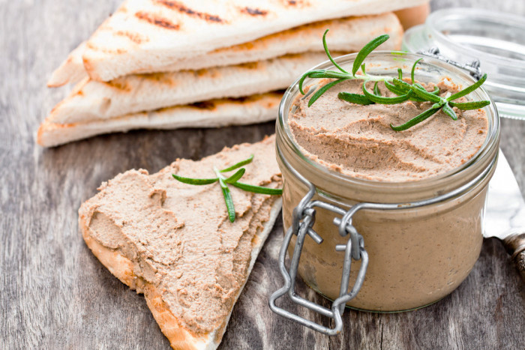
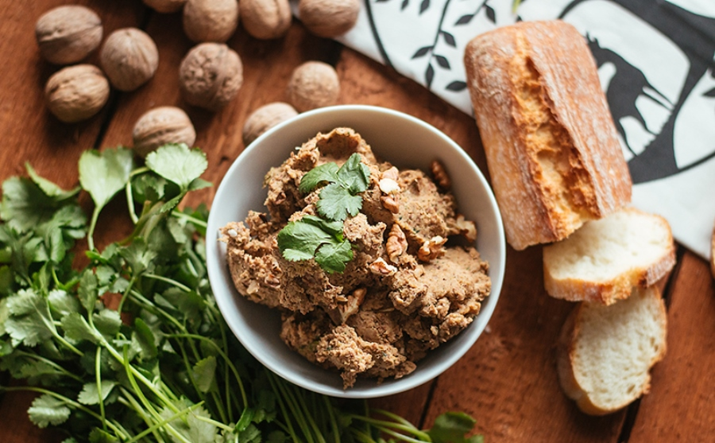
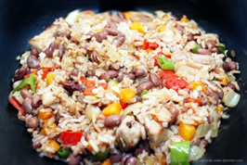
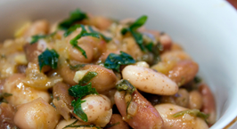
Страви з бобових
Паштет з сочевиці з грибами
Паштет з квасолі з горіхами і лимонною ноткою
Квасоля, тушкована з крупами та овочами
Квасоля відварна з жиром і цибулею

Slide 23
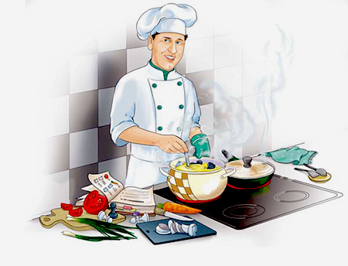
Правила охорони праці, санітарії та гігієни
1) Робоче місце має бути безпечним: відсутність на підлозі води, сторонніх предметів, пролитих чи розсипаних залишків продуктів харчування
2)Підготувати необхідні інструменти, перевірити їх справність. При роботі з ножем, тримати лезом від себе. Перевірити чи надійно закріплена колодка до леза ножа.
3)Перед роботою слід перевірити справність електроприладів, наявність заземлення.
4)Слідкувати за чистою робочого місця та рук.

Slide 24
Паштет з сочевиці з грибами

Slide 25
Паштет з квасолі з горіхами і лимонною ноткою

Slide 26
Квасоля відварна з жиром і цибулею

Slide 27
Квасоля, тушкована з крупами та овочами

Slide 28
Домашнє завдання
Підготувати технологічні карти для страв:
Суп картопляний з крупами
Суп картопляний з бобовими
Повторити тему «Приготування супів»
Підручник
В.С. Доцяк «Українська кухня»
стор. 230-235

